Slide 1


2019-2020第二学期
开学了！
2020年2月10日

Slide 2
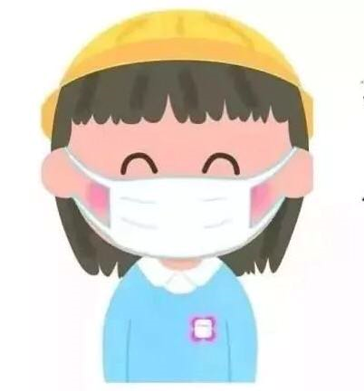
面对疫情：
学点科学防护知识
让生活更健康更有意义
河西区教育中心 么 青

Slide 3

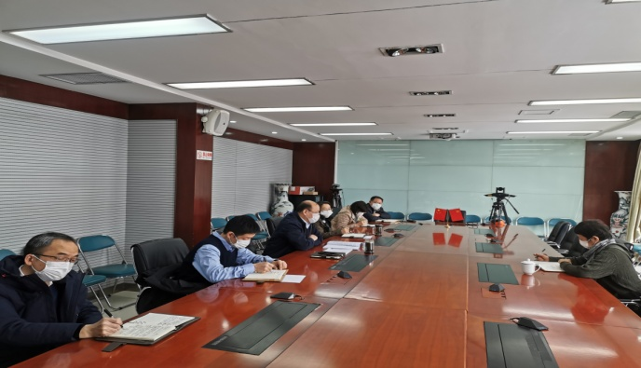
河西区委区政府领导、教育局领导
为师生保驾护航！打响疫情防控阻击战

Slide 4
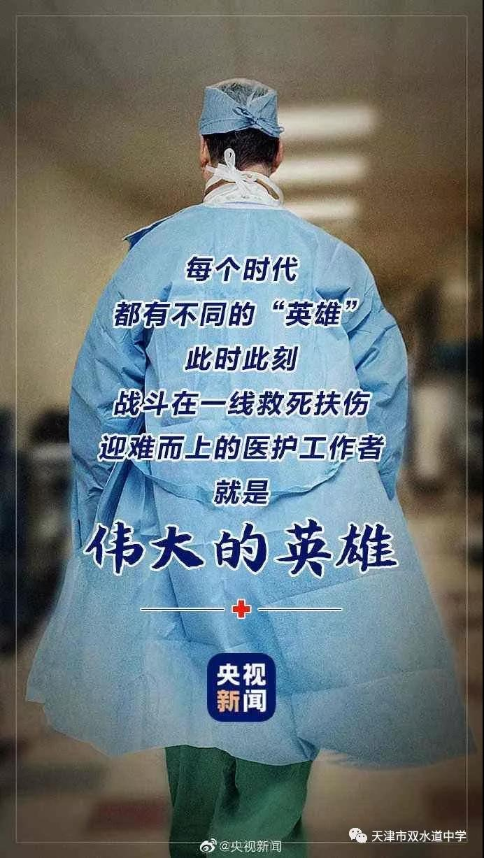
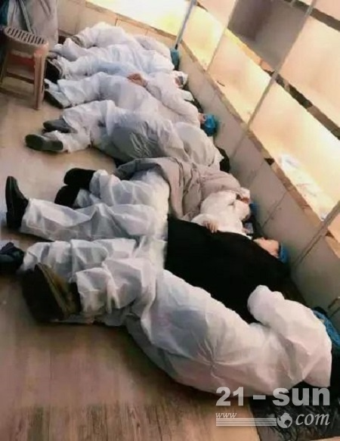
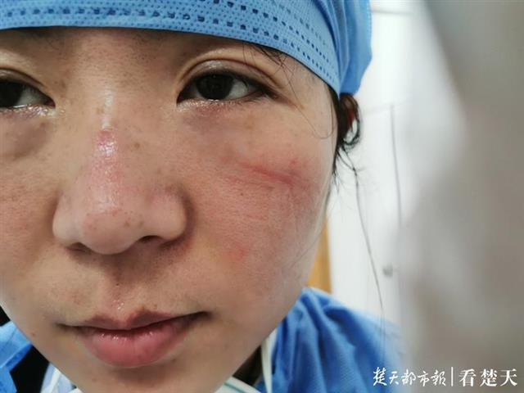
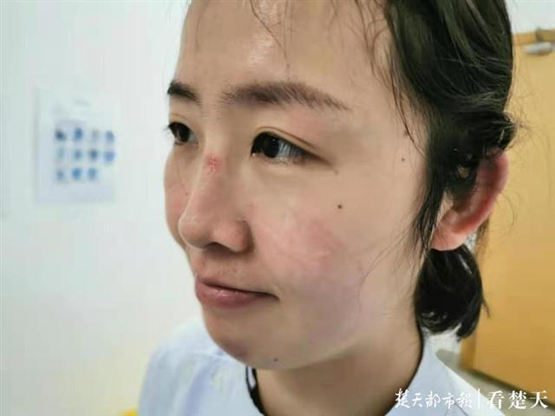
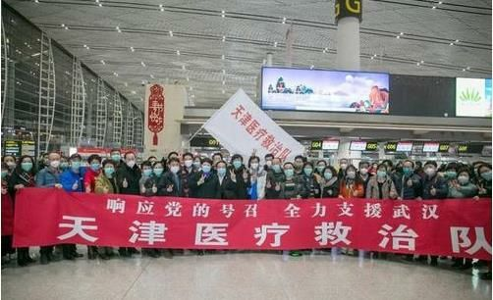
向医护人员致敬！！！
习总书记说，这是“敬佑生命、救死扶伤、甘于奉献、大爱无疆”的精神

Slide 5
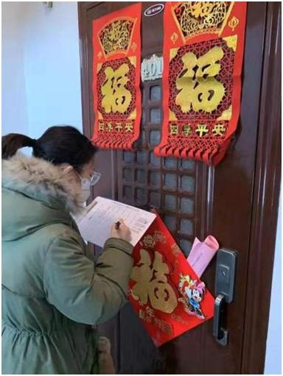
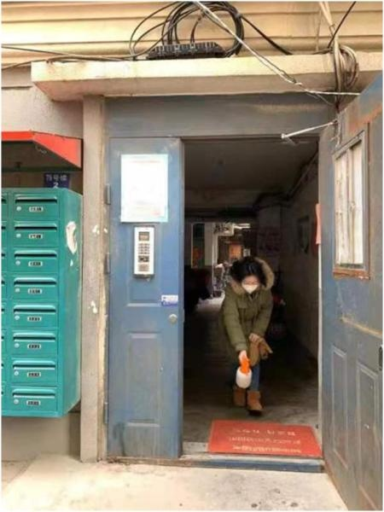
向各行各业工作人员致敬！！！

Slide 6
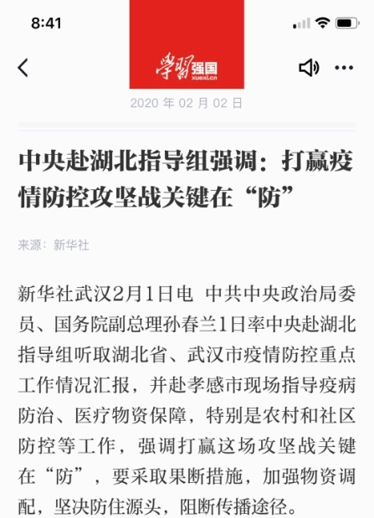
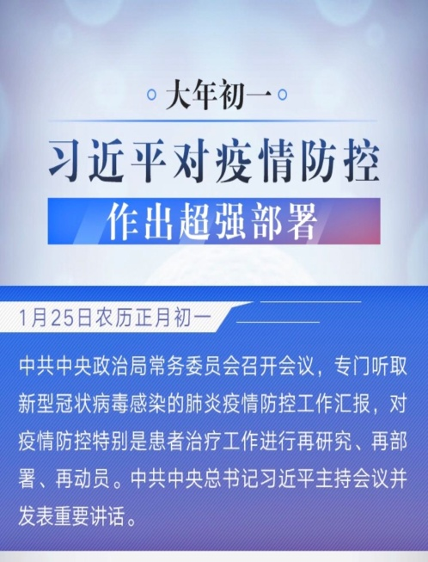

党中央坚强领导！！！

Slide 7

我们应该怎么办？

Slide 8

学点科学防护知识
保持健康有意生活
学点科学防护知识
让生活更健康更有意义

Slide 9
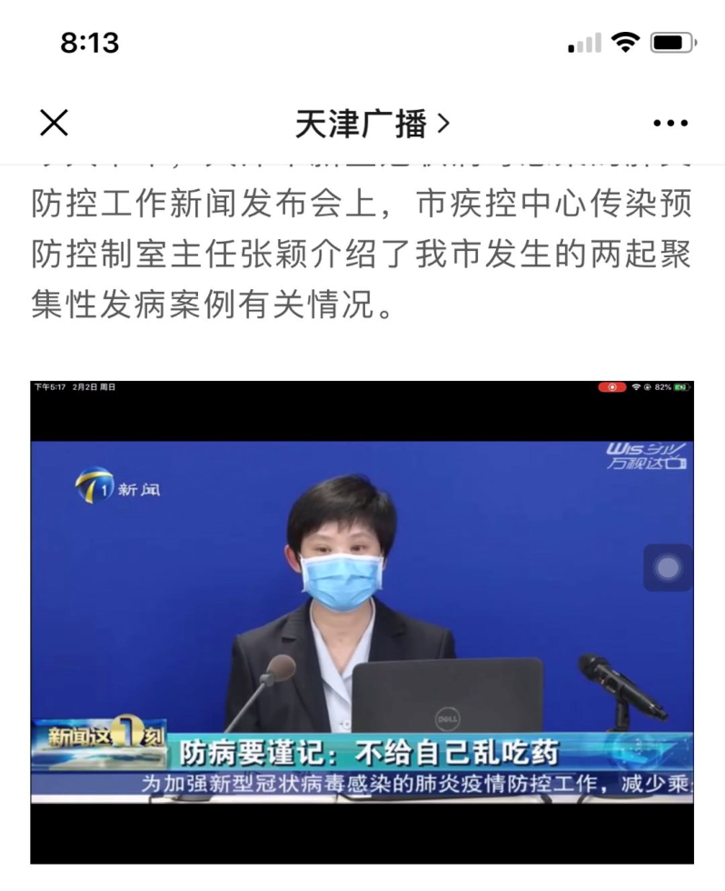
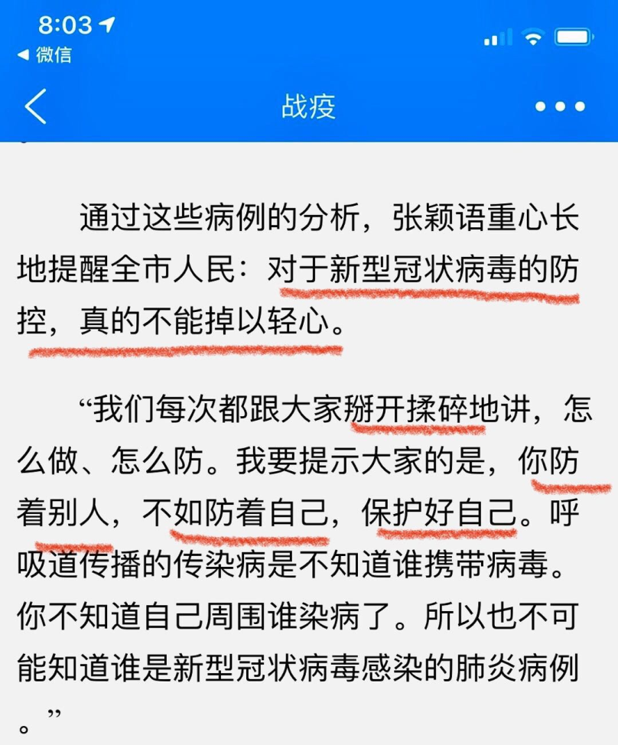

Slide 10
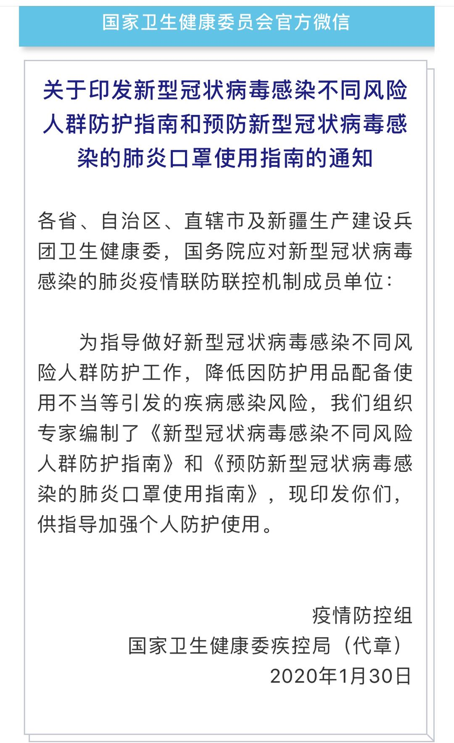

Slide 11
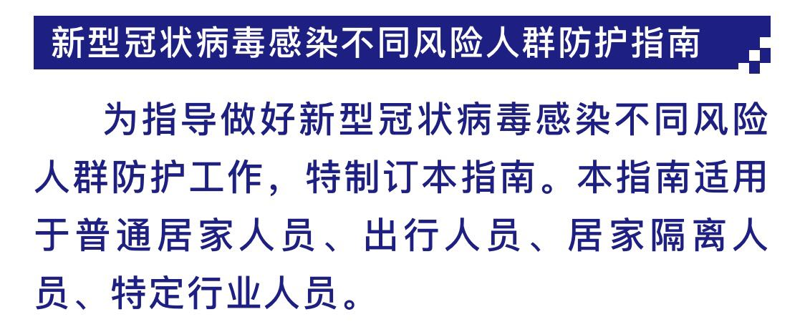


Slide 12
一
二
三
四
宅
戴
洗
监
尽量待在家里
学会正确戴口罩
掌握正确洗手方法
注意自我监测
自我防护“四”法

Slide 13
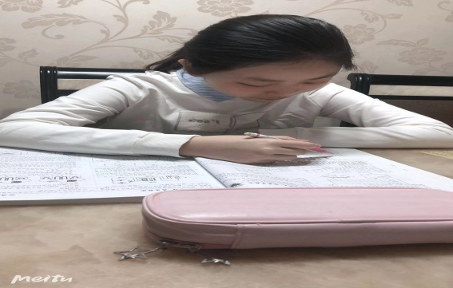
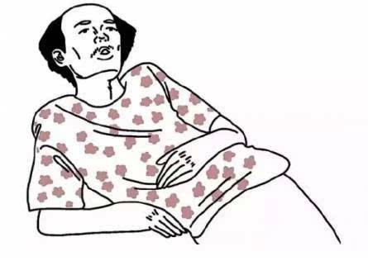

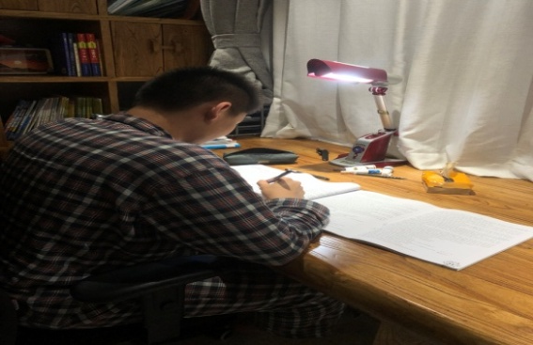

宅
的学问？

Slide 14
宅
的学问？
1.温馨提示
提升学习好机会，
游戏上网不沉溺，
锻炼身体不能停，
保护眼睛莫忘记，
家务劳动学着做，
良好习惯保健康。

Slide 15
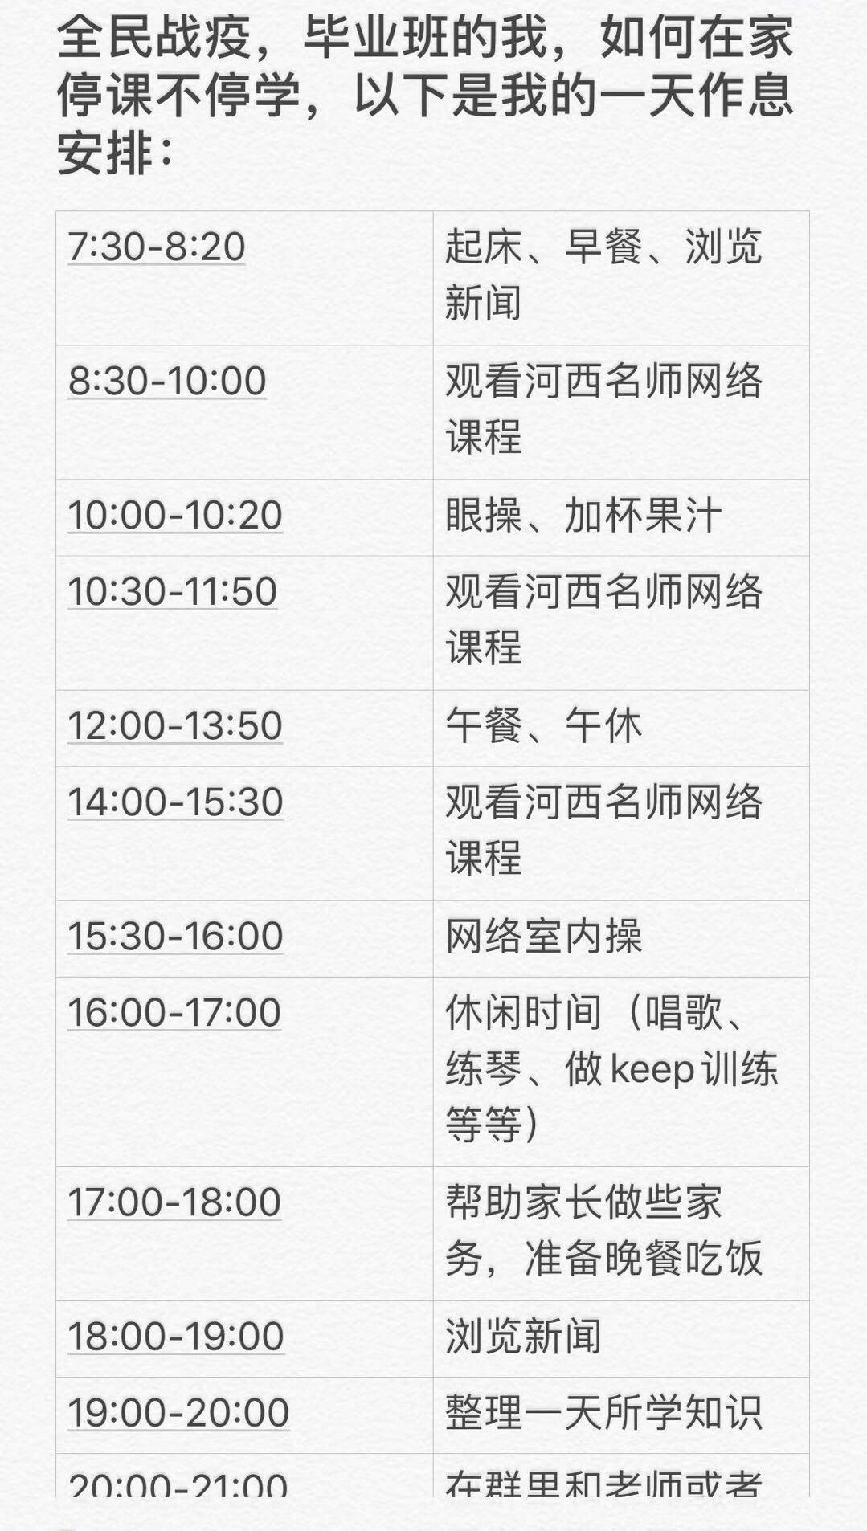
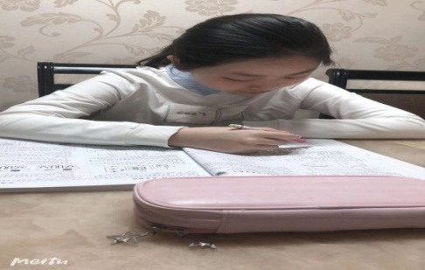
宅
的学问？
列个to-do 清单，定个生活目标
田家炳中学九年五班汪畇含

Slide 16
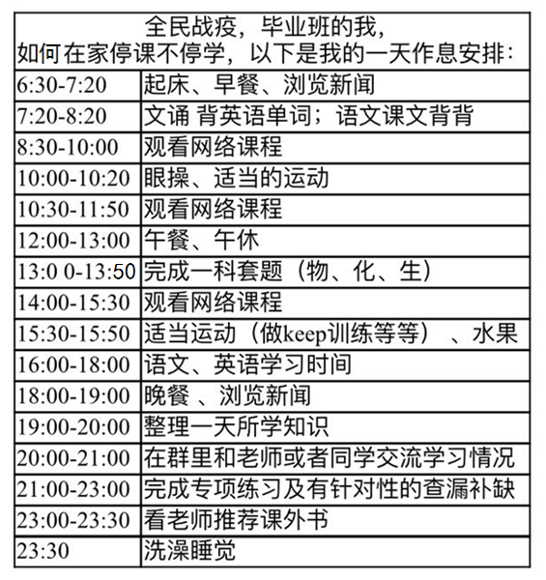

宅
的学问？
列个to-do 清单，定个近期目标
高三同学

Slide 17
宅
的学问？
1.温馨提示
提升学习好机会，
游戏上网不沉溺，
锻炼身体不能停，
保护眼睛莫忘记，
家务劳动学着做，
良好习惯保健康。

Slide 18
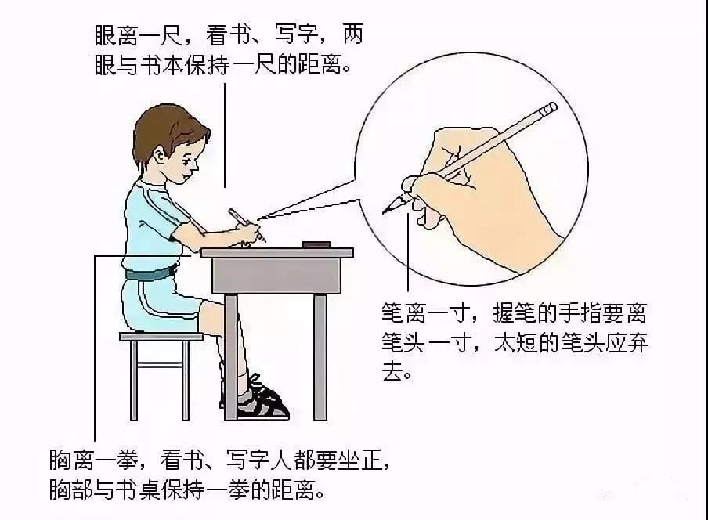
保持正确的读写姿势：读书写字时坚持“三个一”。

Slide 19
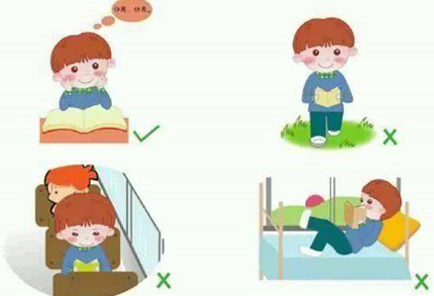
创造良好的用眼环境读书、学习时要有充足的光线。不在走路时、吃饭时、卧床时、光线暗弱或阳光直射等情况下看书、写字、使用电子产品。

Slide 20


宅
的学问？
1.温馨提示
提升学习好机会，
游戏上网不沉溺，
锻炼身体不能停，
保护眼睛莫忘记，
家务劳动学着做，
良好习惯保健康。

Slide 21
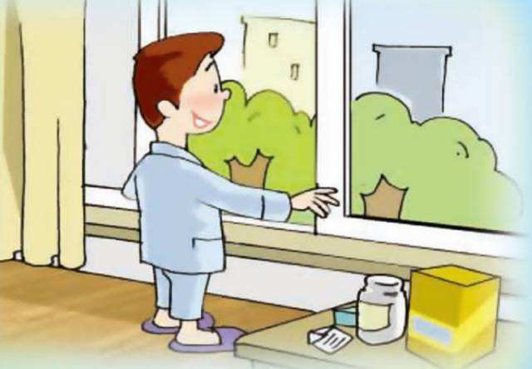

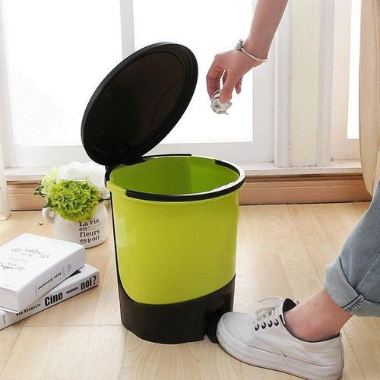
良好习惯保健康
居室整洁，勤开窗，
经常通风，定时消毒。
平衡膳食，均衡营养，
适度运动，充分休息。
不随地吐痰，口鼻分泌物用纸巾包好，弃置于有盖垃圾箱内。

Slide 22
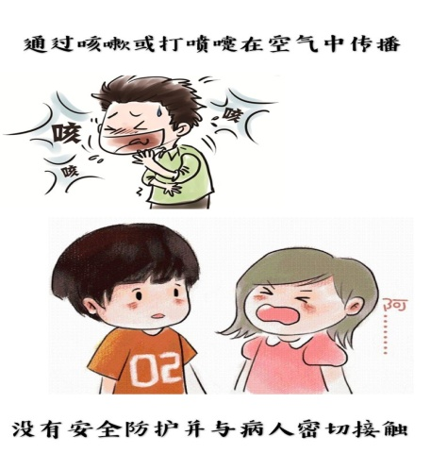

戴
的学问？
1.为什么要佩戴口罩？
疫情防控组、
国家卫生健康委疾控局（代章）
2020年1月30日

Slide 23
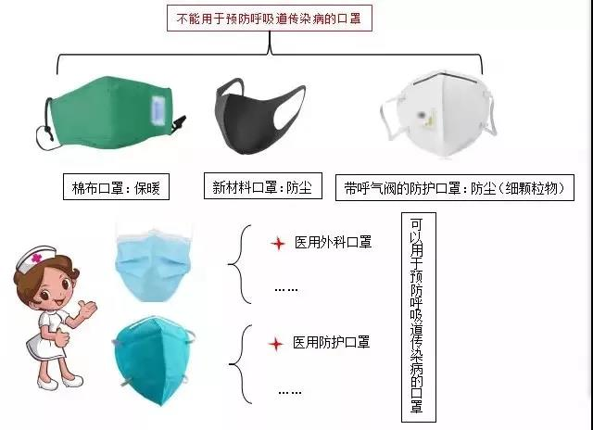
戴
的学问？
2.带哪一种口罩？

Slide 24
戴
的学问？
3.推荐的口罩类型及使用对象
（1）一次性使用医用口罩：推荐公众在非人员密集的公共场所使用。
（2）医用外科口罩：防护效果优于一次性使用医用口罩，推荐疑似病例、公共交通司乘人员、出租车司机、环卫工人、公共场所服务人员等在岗期间佩戴。
（3）KN95/N95及以上颗粒物防护口罩：防护效果优于医用外科口罩、一次性使用医用口罩，推荐现场调查、采样和检测人员使用，公众在人员高度密集场所或密闭公共场所也可佩戴。
（4）医用防护口罩：推荐发热门诊、隔离病房医护人员及确诊患者转移时佩戴。
疫情防控组、
国家卫生健康委疾控局（代章）
2020年1月30日

Slide 25
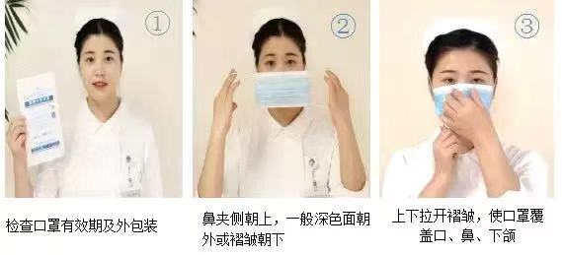
戴
的学问？
4.戴口罩七步方法

Slide 26
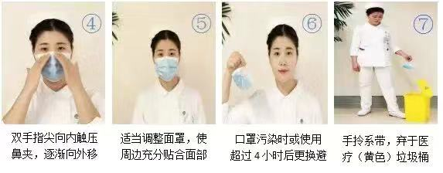
戴
的学问？
4.戴口罩七步方法

Slide 27
戴
的学问？
（1）健康人群佩戴过的口罩，没有新型冠状病毒传播的风险，一般在口罩变形、弄湿或弄脏导致防护性能降低时更换。健康人群使用后的口罩，按照生活垃圾分类的要求处理即可。
（2）疑似病例或确诊患者佩戴的口罩，不可随意丢弃，应视作医疗废弃物，严格按照医疗废弃物有关流程处理，不得进入流通市场。
5.使用后口罩处理原则
疫情防控组、
国家卫生健康委疾控局（代章）
2020年1月30日

Slide 28

洗
的学问？
1.小贴士
每年的10月15日是全球洗手日

Slide 29
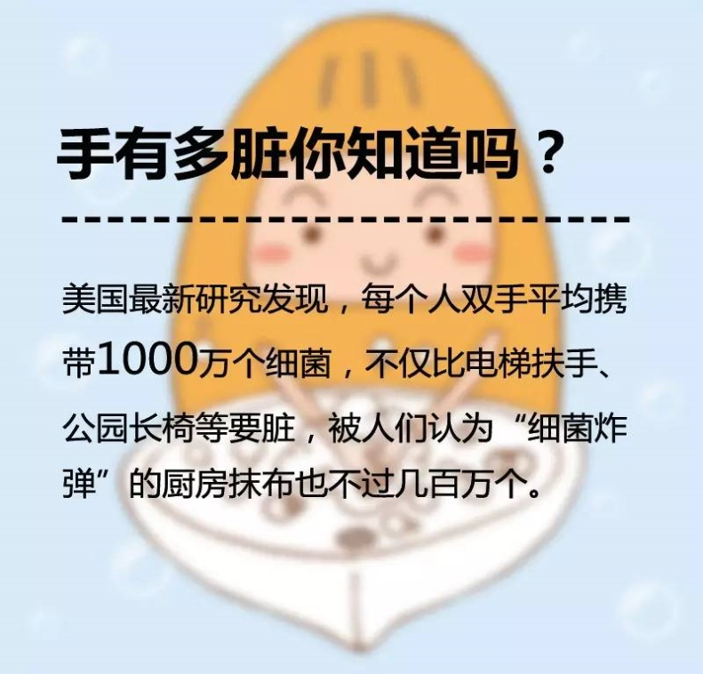

洗
的学问？
2.手有多脏你知道吗？

Slide 30
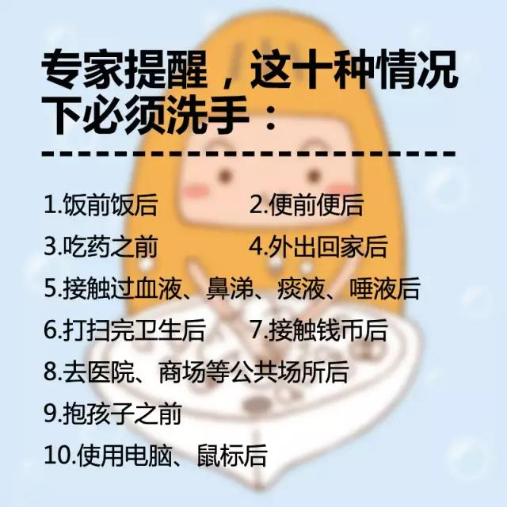
洗
的学问？
3.时时记得洗手！！！

Slide 31
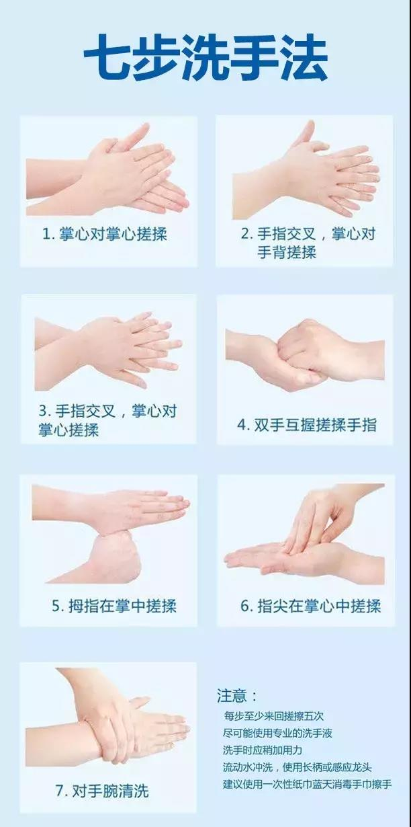
洗
的学问？
4.正确洗手七步法

Slide 32
一
二
三
四
宅
戴
洗
监
尽量待在家里
学会正确戴口罩
掌握正确洗手方法
注意自我监测
自我防护“四”法

Slide 33
监
的学问？
早晚监测体温
出现以下症状时应立即停止居家隔离并及时就医
（1）出现呼吸困难（包括活动后加重的胸闷、憋气、气短）。
（2）出现意识问题（包括嗜睡、说胡话、分不清昼夜等）。
（3）腹泻。
（4）高烧超过39℃。
（5）其他家庭成员出现新型冠状病毒感染的可疑症状。
国家卫健委：首个病毒防控指南

Slide 34
一
二
三
四
宅
戴
洗
监
尽量待在家里
学会正确戴口罩
掌握正确洗手方法
注意自我监测
自我防护“四”法

Slide 35

防控疫情是一场大仗、硬仗，每个人都要做出自己的贡献。我们要共同严格遵守疫情防控的有关要求，做好自我保护，合理安排时间，提高自我管理能力，在党的坚强领导下，和全国人民一起万众一心，坚决打赢疫情防控阻击战！！！让我们的生活更健康更有意义！

Slide 36

祝福同学们！

